Slide 1

UNIVERSITÀ DI MACERATA
02/11/2022
SEMPRE APERTO
LAVORARE SU TURNI NELLA SOCIETÀ DEI SERVIZI 24/7
UNA RICERCA NELLE VIE DELLO SHOPPING DI MILANO E LONDRA
ANNALISA DORDONI
UNIVERSITÀ DI MILANO-BICOCCA

Slide 2
OGGETTO DELLA RICERCA
TEMPI E RITMI DI LAVORO NEL SETTORE SERVIZI E VENDITA AL CLIENTE DAL PUNTO DI VISTA DI LAVORATORI E LAVORATRICI – ATTENZIONE ALLE PERCEZIONI E RAPPRESENTAZIONI DEGLI ATTORI SOCIALI
-> FOCUS SU TRASFORMAZIONE SOCIALE -> (DE)REGOLAMENTAZIONE DEGLI ORARI DI APERTURA DEI NEGOZI, LIBERALIZZAZIONE DEI CONSUMI E CONSEGUENTE MODIFICAZIONE DI TEMPI E RITMI SOCIALI
CONTESTI URBANI – CASI EMBLEMATICI PER PRESENZA PUNTI VENDITA E AFFLUENZA CLIENTI – POSTFORDISMO, COMMERCIO E DISTRIBUZIONE

Slide 3
DOMANDE DI RICERCA
-> TEMPI E RITMI DI LAVORO CONDIZIONANO LA VITA QUOTIDIANA DEGLI/LE ADDETTI/E ALLA VENDITA AL CLIENTE?
-> IN CHE MODO TEMPI E RITMI DI LAVORO INFLUISCONO SULLA VITA QUOTIDIANA, I TEMPI DI VITA E SULLA PROGETTUALITÀ DEL FUTURO?
-> VI SONO DIFFERENZE DI GENERE O GENERAZIONALI?
-> IN SETTORI MERCEOLOGICI DIVERSI?
-> IN CONTESTI METROPOLITANI EUROPEI ALTAMENTE TERZIARIZZATI E ORIENTATI IN AI SERVIZI, OPPURE I PROCESSI DI NORMALIZZAZIONE E GLOBALIZZAZIONE RENDONO TALI CONTESTI SIMILI?

Slide 4

LETTERATURA DI RIFERIMENTO IN SINTESI
LAVORO EMOZIONALE, ALIENAZIONE, GENERE
HOCHSCHILD 1983: EMOTIONAL LABOUR
TEMPI E ACCELERAZIONE, ALIENAZIONE
ROSA 2003: SOCIAL ACCELERATION
TOMLINSON 2007: CONDITION OF IMMEDIACY
BAUMAN 1998: LIQUID MODERNITY
WAJCMAN 2015: TECNOLOGIA E ACCELERAZIONE
FLESSIBILITÀ DEL LAVORO, ALIENAZIONE*
GALLINO 2001, 2010, 2014
BERTOLINI 2018

Slide 5
*ALIENAZIONE
LUCIANO GALLINO
DIZIONARIO DI SOCIOLOGIA ed. 2014
“La separazione di fatto del pensiero o della pratica del soggetto dalla comprensione o dall’intervento attivo nei processi sociali e culturali dai quali dipende la sua esistenza, ed ai quali direttamente o indirettamente egli stesso contribuisce: scarto dunque tra l’essere e la coscienza, ma anche distacco tra l’essere per sé, la possibilità per l’individuo di attuare una sua nozione di libertà, e la pratica collettiva in cui si è coinvolti”

Slide 6
SCELTE METODOLOGICHE
-> OXFORD STREET A LONDRA E CORSO BUENOS AIRES MILANO
-> ABBIGLIAMENTO E TELEFONI-TELECOMUNICAZIONI
METODOLOGIA
QUALITATIVE CASE STUDIES (STAKE 1994)
GROUNDED THEORY E FILOSOFIA DELLA PRAXIS
ACTION RESEARCH
METODI E TECNICHE
OSSERVAZIONE (6 MESI IN CIASCUN CONTESTO)
INTERVISTE (50)
FOCUS GROUP (2)
-> con foto-stimolo
-> codifica e analisi con MAXQDA

Slide 7
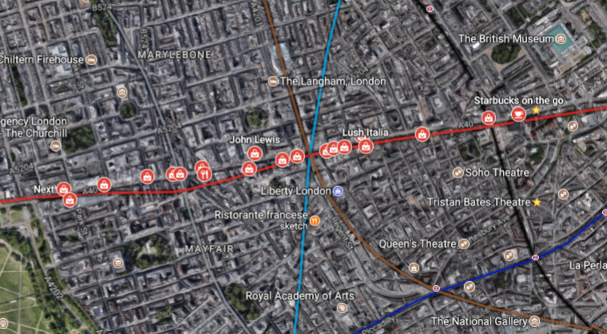
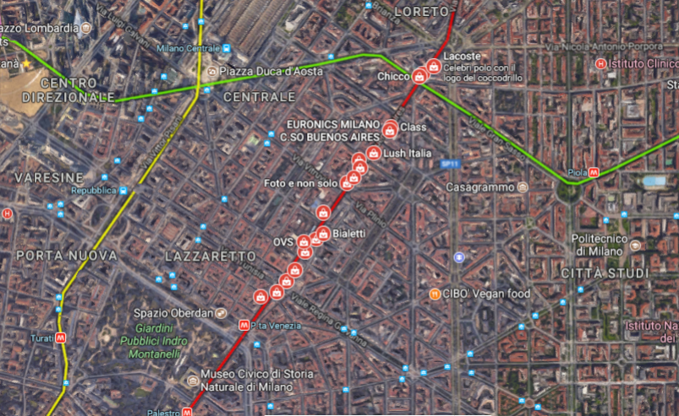
CONTESTI
OXFORD STREET A LONDRA
C.SO BUENOS AIRES A MILANO
(SETTORI MERCEOLOGICI
ABBIGLIAMENTO E TELEFONIA)
METODOLOGIA
RICERCA ETNOGRAFICA
APPROCCIO INTERSEZIONALE
RICERCA AZIONE
METODI E TECNICHE
ETNOGRAFIA (6 MESI xCASO)
INTERVISTE (50)
FOCUS GROUP (2)

Slide 8
LIBERALIZZAZIONE DEI CONSUMI E DEREGOLAMENTAZIONE
DEGLI ORARI DI APERTURA DEI NEGOZI
REGNO UNITO: NON TOTALE DEREGOLAMENTAZIONE MA DEROGHE LOCALI
CAMPAGNA KEEP SUNDAY SPECIAL
-> MOVIMENTO TOP DOWN
ITALIA: TOTALE DEREGOLAMENTAZIONE DEI TEMPI DI APERTURA DA 2012
DIBATTITO PUBBLICO
ATTIVITÀ SINDACALI SPORADICHE E INTERMITTENTI
-> MOVIMENTO BOTTOM UP

Slide 9
TEMPI FLESSIBILI: LAVORO SU TURNI, DOMENICALE E FESTIVO
LAVORO DI DOMENICA NEL FINE SETTIMANA
LAVORO NEI FESTIVI – FESTE NAZIONALI RELIGIOSE E LAICHE
NATALE, PASQUA, 1 MAGGIO, 25 APRILE…
TURNI DI LAVORO DESTRUTTURATI E FLESSIBILI
ASSENZA DI PAUSA PRANZO
ASSENZA DI PAUSE DEFINITE PER RIPOSO E NECESSITÀ FISICHE
LAVORO SERALE – NOTTURNO E POI RIORDINO E PULIZIE
RITMI DI LAVORO DIFFERENTI PER PICCHI DI FLUSSO DI CLIENTELA
RIPOSO SEGUE FLUSSO DI CLIENTELA – ORARI DIFFERENTI OGNI GIORNO

Slide 10
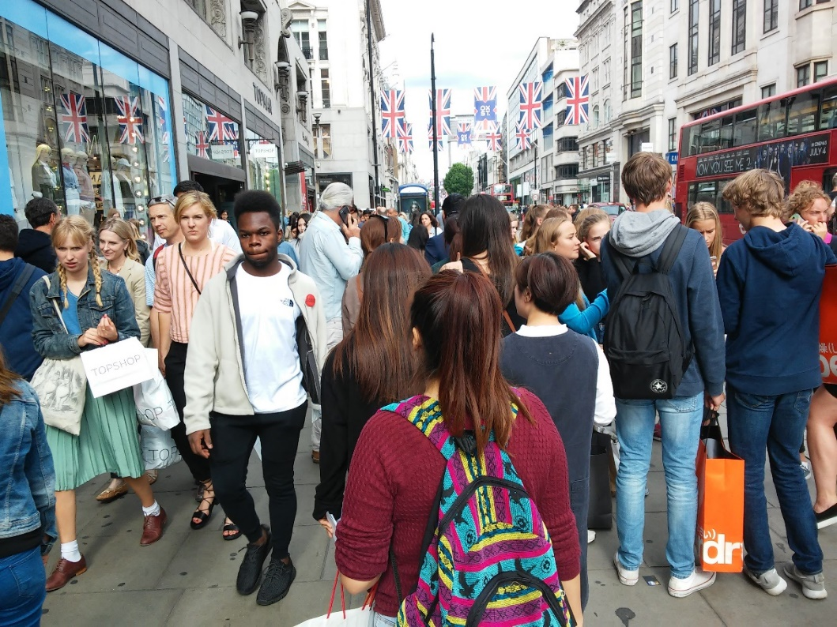
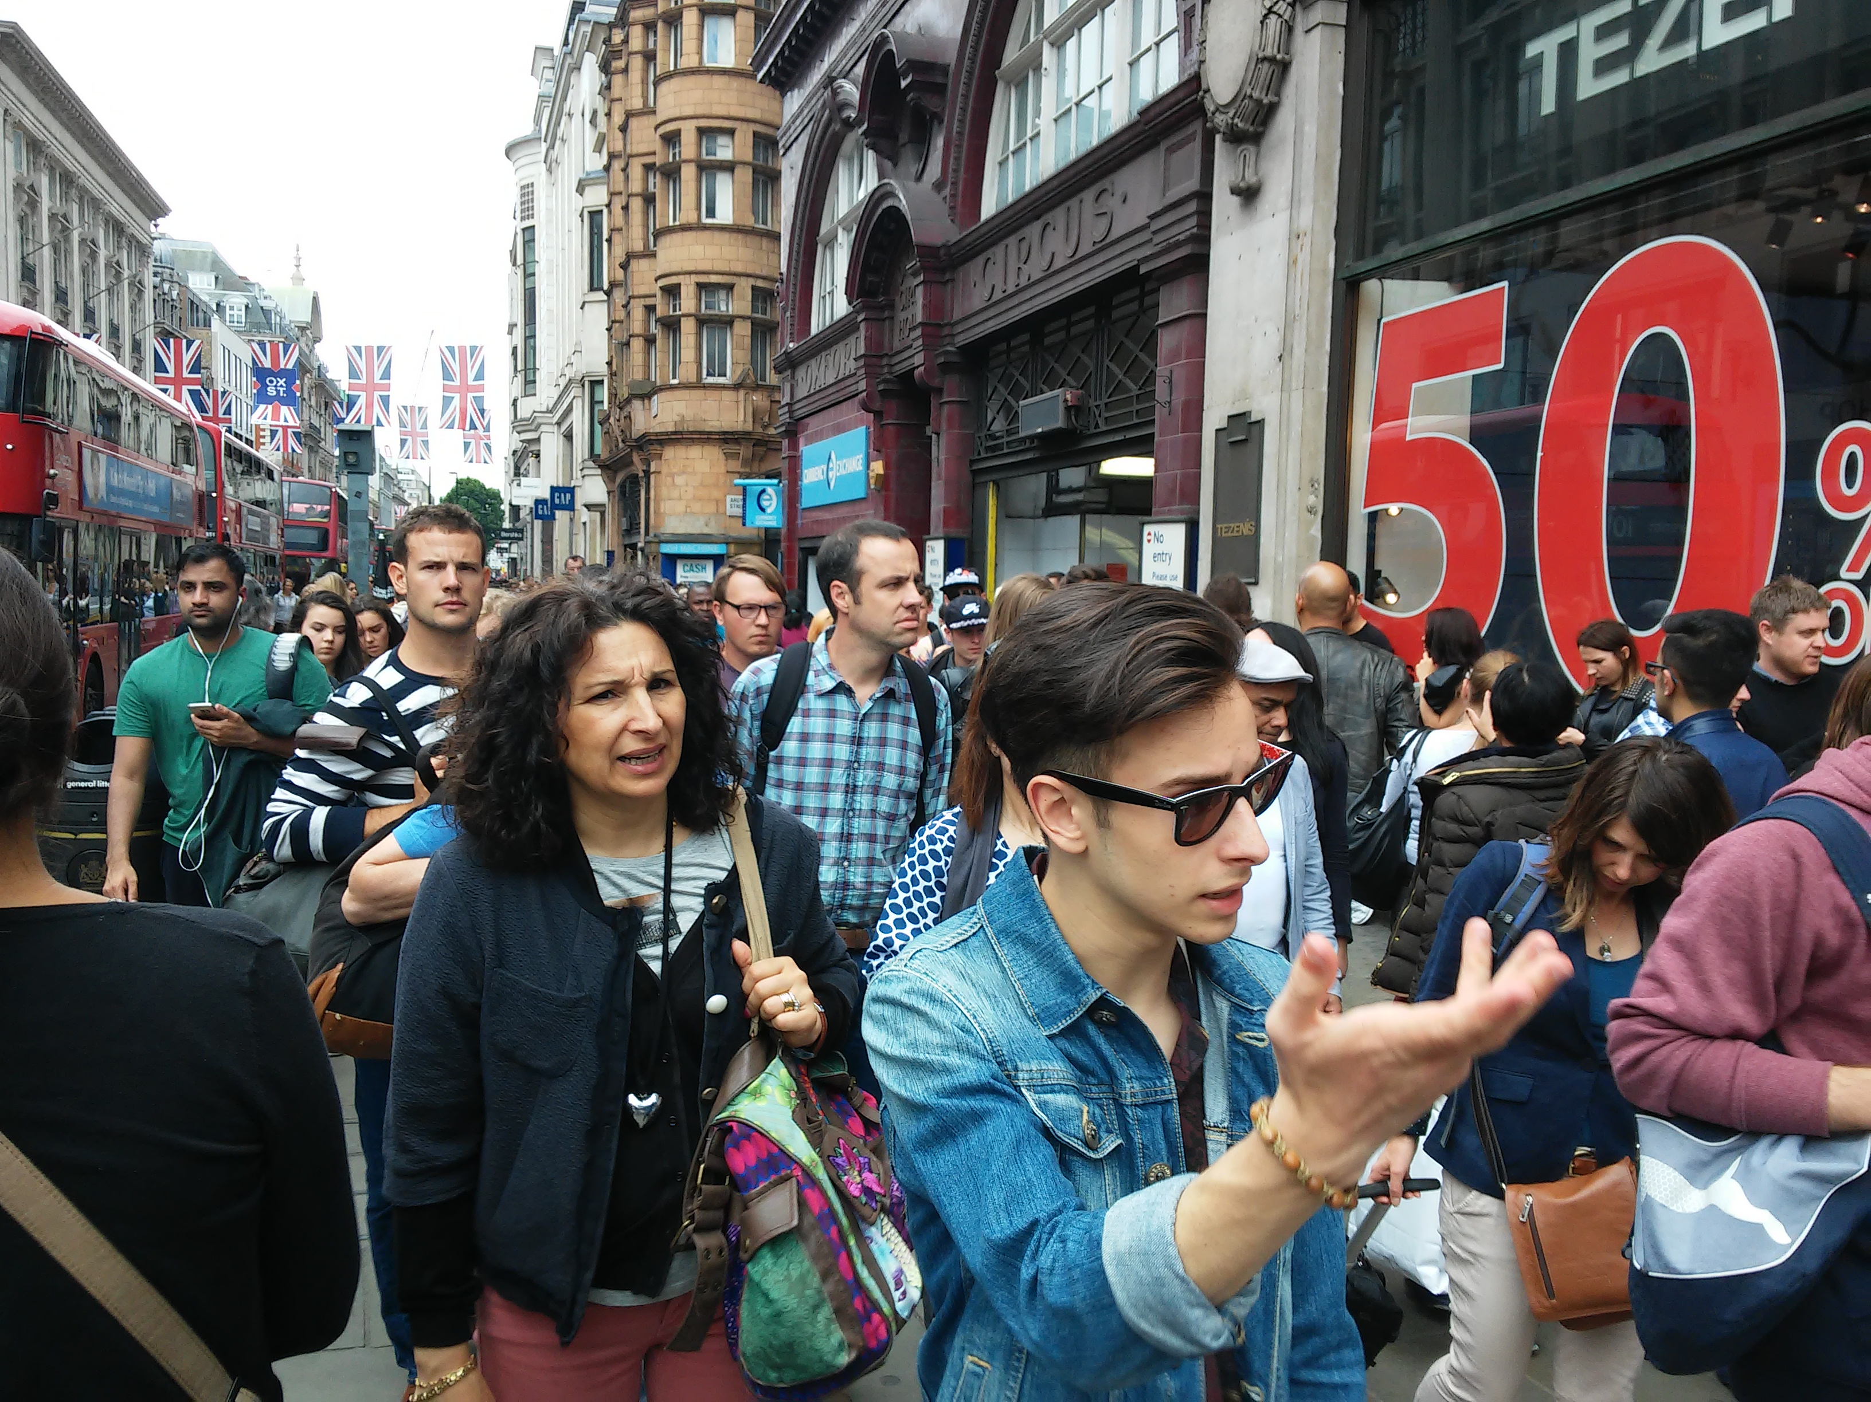
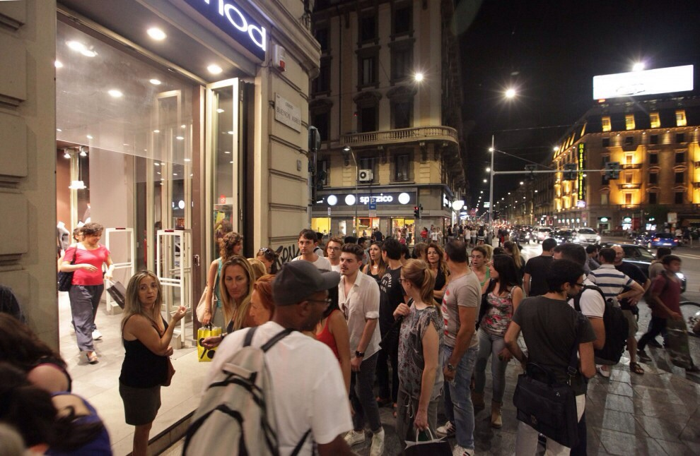
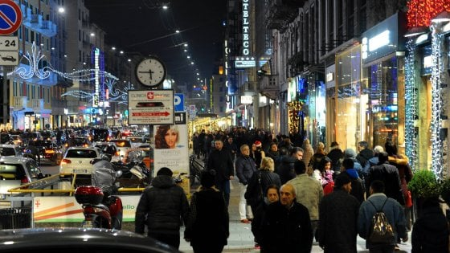
FOTOGRAFIE SCATTATE DURANTE LA RICERCA
OXFORD STREET A LONDRA (1° MAGGIO)
C.SO BUENOS AIRES A MILANO (NOTTE BIANCA)

Slide 11
MATERIALE SINDACALE
RACCOLTO DURANTE
LA RICERCA
OXFORD STREET
LONDRA

Slide 12
MATERIALE SINDACALE
RACCOLTO DURANTE
LA RICERCA
OXFORD STREET
LONDRA

Slide 13
MATERIALE SINDACALE
RACCOLTO DURANTE
LA RICERCA
OXFORD STREET
LONDRA

Slide 14
MATERIALE SINDACALE
RACCOLTO DURANTE
LA RICERCA
OXFORD STREET
LONDRA

Slide 15
MATERIALE SINDACALE
RACCOLTO DURANTE
LA RICERCA
OXFORD STREET
LONDRA

Slide 16
MATERIALE SINDACALE
RACCOLTO DURANTE
LA RICERCA
CORSO BUENOS AIRES
MILANO

Slide 17
MATERIALE SINDACALE
RACCOLTO DURANTE
LA RICERCA
CORSO BUENOS AIRES
MILANO

Slide 18
MATERIALE SINDACALE
RACCOLTO DURANTE
LA RICERCA
CORSO BUENOS AIRES
MILANO

Slide 19
RISULTATI DI RICERCA 1/5
Non flessibilità contrattuale ma temporale
Maggior parte degli/delle intervistati/e assunti a t. indeterminato
Lavoro emozionale e anche su turni flessibili
Tempo libero alienato: domeniche e festivi
Alienazione e flessibilità temporale come ordine del discorso

Slide 20
RISULTATI DI RICERCA 2/5
Specificità generazionali nella vendita al cliente su turni
Mancanza di consapevolezza e costruzione dell’identità
Giovani, progettualità di vita e rappresentazione del futuro
Giovani adulti/e tra immagini del futuro e intrappolamento
Crisi e Jobs Act: paura di perdere il lavoro nel caso milanese
Intrappolamento e invecchiamento nella vendita al cliente

Slide 21
RISULTATI DI RICERCA 3/5
Questioni di genere nel settore della vendita al cliente
Femminilizzazione del settore e stereotipi sul lavoro di cura
Stereotipi di genere: lavoro femminile emozionale e relazionale
Stereotipi per espressione di genere: commessi ragazzi supposti gay
Segmentazione degli stereotipi nella telefonia e telecomunicazioni
Donne adulte: mancato riconoscimento e stigma della commessa

Slide 22
RISULTATI DI RICERCA 4/5
Immediatezza dell’interazione e strategie di resilienza
Domanda di gratificazione immediata da parte del/della cliente
Richiesta aziendale di velocità e i dispositivi di controllo
Relazioni con i/le colleghi/e come ancora identitaria
Strategie e pratiche di resilienza: mantenere le distanze
Sindacalizzazione: tutela dei diritti e resistenza che non c’è

Slide 23
RISULTATI DI RICERCA 5/5
Sempre aperto notte e giorno 365 giorni l’anno
Impossibile e impensabile mettere in discussione
Narrazione, Ideologia, Ordine del discorso
Processi di immediatizzazione e deroutinization
Società del consumo e dei servizi 24/7

Slide 24
DOMENICHE PAGATE SENZA MAGGIORAZIONI E NON CONCORDATE
“Tu dici lavori la domenica, ma hai una retribuzione tale che hai un tornaconto, vieni ripagato del fatto che lavori la domenica. Adesso però è tutto uguale, quindi lavori la domenica o il lunedì è la stessa identica cosa” (Milano_T1_Luca_M35).
“I rossi sul calendario non ce lo chiedono. Non ci chiedono le domeniche, non ci chiedono niente. Quindi, noi ci becchiamo gli orari e quelli che ci danno facciamo” (Milano_A10_Rossella_F32).
“If I’m working all Saturday or Sunday, I will never get to see my friends or family or anything, so you lose social life. we’re already seeing social life being reduced to small, so we don’t want to see it more and more, because people would just be more… lonely” (Londra_T8_Arlie_M34).

Slide 25
LAVORARE NEI FESTIVI
“Noi apriamo tutte le festività, tranne il 25 dicembre, il 26 dicembre, il 1° gennaio e negli ultimi anni siamo chiusi anche il 15 agosto, per il resto siamo aperti 360 giorni l’anno, tanti, tantissimo. [All’inizio era diverso?] Da dieci anni ad oggi è cambiato tantissimo, perché prima i festivi eravamo sempre chiusi, la domenica si apriva solo in alcuni periodi dell’anno, invece adesso... continuo, infatti inventeranno dei giorni in più all’anno per poter aprire” (Milano_A8_Luigi_M38).
“I think it’s unfair. I feel like… I know that the companies want to make money, but I think that it needs to be reasonable. No one should be working, I mean… I just had…It can’t be just one day a year that it’s closed, I mean…that’s crazy …the Christmas Eve off this year.. I had my colleagues working until 9-10 o’clock on Christmas Eve. That’s not fair, I mean, come on” (Londra_A1_Anne_F22).

Slide 26
MANCANZA DI POTERE
SUL PROPRIO TEMPO
“Ho avuto una responsabile che era stata la prima a dirci “ragazze, se al budget del giorno mancano ottanta euro, non potete chiudere alle sette e mezza. Dovete tenere aperto fino a quando non lo raggiungete” e così è sempre stato. Tante volte succedeva che in chiusura sei da sola e devi tenere aperto, in corso Buenos Aires, senza la guardia, per raggiungere quegli ottanta euro che mancavano per la chiusura. Non puoi inviare e-mail con la chiusura al di sotto. Anche adesso. L’azienda è così, adesso” (MILANO_A3_MARCELLA_F34).
“(…) e chiudeva verso le 19:30, 20:00 di sera. Dipendeva sempre dal flusso comunque” (MILANO_A7_MELISSA_F27).

Slide 27
LA SETTIMANA AL CONTRARIO:
PERDERE LA "CONNESSIONE SOCIALE”
“You’re losing your social connection. When you finish at 10:00, it means that your friend finish at 6:00, they had their dinner and went to cinema, for instance, and they’re about to go home and you’re calling them just to do something and it’s already too late” (Londra_A10_Stefan_M34).
“I miei amici sono curiosi a volte del mio lavoro, si incuriosiscono perché lo vedono un po’ strano. Lo percepiscono in modo anomalo, dicono: perché devi andare la mattina alle 7:00 [di domenica mattina], restano un po’ frastornati” (Milano_A8_Luigi_M38).
“I giorni che io ho non coincidono mai con quelli dei miei amici, cioè la mia amica magari sabato e domenica è off, io lavoro sempre il sabato e la domenica (…) Il mio rapporto con i miei amici è praticamente inesistente, passo quasi tutto il mio tempo al lavoro e non ho tempo per vivere, non ho tempo proprio per vivere” (Londra_A12_Stefania_F32).

Slide 28
LAVORARE DA SOLI IN NEGOZIO
“Ci sono stati dei licenziamenti che non sono stati sostituiti. Ci sono stati dei trasferimenti che non sono stati sostituiti. Ad oggi abbiamo solo una ragazza assunta come apprendista che, povera stellina, si fa quaranta ore per seicento euro al mese (…) Io ho fatto tantissime chiusure. Ma roba che facevo, magari, gli spezzati 11:00-21:00 tutti i giorni, con due o tre ore di pausa pranzo” (Milano_A10_Rossella_F32).
“Ecco, sulla chiusura io preferirei, innanzitutto, non chiudere da sola. Cosa che succede, invece, spesso” (Milano_A3_Marcella_F34).
[Siete spesso da soli negozio?] Sì. Tutti i giorni, c’è il momento iniziale della giornata e il momento finale, in cui uno rimane da solo” (Milano_T5_Deborah_F27).
INVECE IN UK
“[You don’t have any shifts alone?]
No, never, always with somebody else!” (Londra_T5_Bill_M35).

Slide 29
INTRAPPOLAMENTO NEL SETTORE
IN ITALIA
“Ci sono tanti fattori secondo me [in merito a soddisfazione del lavoro]. Uno fondamentale è la paura di perdere un lavoro a tempo indeterminato e magari dover rendere conto ai miei genitori, dall’altra c’è il fatto di dire che quando arrivi a 60 anni non puoi lamentarti che hai dato anni della tua vita alla tua azienda, poi magari non ti trovi bene [Cioè? E meglio cambiare adesso che avere il rimpianto?] Secondo me si, perché penso che alla fine ognuno è responsabile del proprio destino. Quindi magari è meglio giocarmela adesso, però non rimanere “schiavo” del discorso del tempo indeterminato a fare una cosa che tutto sommato per quanto ti è andata bene, ti andava bene per un determinato periodo (…) ma dovresti chiedere l’aspettativa, però devi giustificarla, e poi teoricamente non puoi lavorare. Sennò dovresti licenziarti, ma non è detto che poi trovi…” (Milano_T3_Mario_M35).

Slide 30
DIFFICOLTÀ NEL PROGETTARE IL FUTURO
IN ITALIA
“Qua dentro ti freghi. Io sono entrata a diciannove anni, ora ne ho trenta. Sto facendo le stesse cose da dieci anni. Non ho imparato nulla. Non ho avuto neanche la possibilità (…) sono lavori che ti fregano. Bisogna sapere vedere questa cosa, saper vedere a lungo termine e capire quando è il momento di fare altro, di cercare altro” (Milano_A4_Fiorella_F30).
“Ho 26 anni. Io vivo da sola. Non ho figli, non sono sposata. Sono da sola, diciamo, sì. Sì, in affitto. Sono di Milano e ho un diploma di liceo linguistico. Ho frequentato anche Giurisprudenza per 4 anni, poi ho lasciato. 4 anni e poi hai lasciato perché non riuscivo più a star dietro con gli esami, lavorando, quindi… Dal 2011 [lavoro] in questo settore e in questo negozio da un paio d’anni. A settembre 2011, sì. E pensa 196 che è diventato definitivo, cioè dopo tre mesi diventava indeterminato” (Milano_T10_Romina_26).

Slide 31
DONNE ADULTE E GIOVANI ADULTE: PROBLEMI IN GRAVIDANZA
“Non sono mai stata casa in malattia. È successo solo una volta, che sono dovuta stare a casa venti giorni in malattia, perché mi sono sentita male in negozio. Ma non so se quello è il vero motivo. Non lo saprò mai. [Cioè?] È successo che io aspettavo un bimbo, prima della Sofia. Alla nona settimana ha smesso di battere il cuore. Ma io me ne sono accorta alla dodicesima, quando sono andata a fare il bi-test. Quindi, per tre settimane ho avuto... Dopo ho fatto i calcoli, ho ragionato un attimo. Era successo che in chiusura, da sola, una sera ho avuto uno svarione forte, un calo di pressione: ho visto tutto nero. Mi ricordo dove ero: sulle scale. Il mio negozio è diviso in piano terra e piano sopra, e ci sono le scale. Ero lì che scopavo le scale, e avevo da fare ancora la chiusura, passare l’aspirapolvere ai pavimenti, fare la polvere perché era stata una giornata... ->

Slide 32
-> …Mi sono sentita male e mi sono seduta sulle scale. Ho detto: cosa mi sta succedendo? Avevo la tachicardia. Sono da sola... Cosa faccio? Devo fare la chiusura, devo 280 inviare i dati ai capi... Cioè, nonostante stessi male, io avevo questo pensiero. Dovrei chiamare l’ambulanza... Non lo so, non l’ho chiamata. Io non so come mai ho fatto questa cosa. [E hai finito di sistemare?] Mi sono sforzata fino all’esasperazione. Io non so, adesso, cosa è successo. E non lo saprò mai. [Magari, ti dovevi sdraiare] Magari, dovevo fermarmi. Sono andata avanti. Poi, sono andata a prendere il treno. Ti giuro che mi ricordo ancora la fatica e il mal di testa. Mi pulsavano tutte le vene del cervello. Dopo, ho scoperto che, dopo tre settimane... Uno, poi, lì non può dire niente. Sono cose che succedono… [É vero che sono cose che capitano. Questo, comunque, non è considerato lavoro usurante. Però, lo è] (...) Poi, da sola. Perché l’aspirapolvere è il bidone: pesa. Ma è stata una mia... Cioè, ero io responsabile del mio stato. Capisci? Nessun altro. (...) ho detto: se chiamo l’ambulanza che succede, perdo il lavoro?” (Milano_A3_Marcella_F34)

Slide 33
VERSO UNA ‘SOCIETÀ DEI SERVIZI 24/7’?
PROCESSI DI ALIENAZIONE E DESTRUTTURAZIONE - TEMPI DI VITA
ALTRI SETTORI LAVORO NOTTURNO: LOGISTICA / GDO / TRASPORTI
TEMPO FATTIVO DI LAVORO-CONSUMO
TEMPO FATTIVO CONDIVISO
MANCANZA DI TEMPO RIFLESSIVO, TEMPO PER SE STESSI/E
CONSEGUENZE SU:
CONSAPEVOLEZZA
PROGETTUALITÀ DI VITA
RAPPRESENTAZIONE DEL FUTURO
SCELTE FAMILIARI / AUTONOMIA
TRANSIZIONE ALL’ETÀ ADULTA

Slide 34
PUBBLICAZIONI SU QUESTI TEMI DI RICERCA:
(in pubblicazione) Dordoni, A. (2022), Lavoro giovanile nei servizi al cliente e criticità nella transizione all’età adulta, in S. Bertolini, C. Borgna, S. Romanò (a cura di), Il lavoro cambia e i giovani che fanno? Tra struttura, aspirazioni e percezioni, Franco Angeli, Milano;
(in pubblicazione) Dordoni, A. (2022), Fare un “lavoro da donne”. I giovani commessi nelle vie dello shopping di Milano e Londra: stereotipi, rappresentazioni e modelli di mascolinità, Fuori luogo;
Dordoni, A. (2022), Young retail shift workers (not) planning their future: working with customers in the 24/7 service society in the transition to adulthood,The International Journal of Sociology and Social Policy, 42 (13/14): 66-80 (Open Access);
Dordoni, A. (2022), Le vie dello shopping: dagli antecedenti storici antichi e moderni alle città globali nella società contemporanea, in G. Nuvolati (a cura di), Enciclopedia Sociologica dei Luoghi, Vol. 6, Ledizioni, Milano, 347-364 (Accessibile online);
Dordoni, A. (2020), Introduzione, in A. Honneth; R. Sennett; A. Supiot, Perché lavoro? Narrative e diritti per lavoratrici e lavoratori del XXI secolo, Collana Ricerche, Fondazione Feltrinelli, Milano, 7-17;
Dordoni, A. (2020) Relazioni di genere e precarietà di vita: tra progettualità difficili e ridefinizioni dei ruoli. I casi di Milano e Londra, in M.M. Coppola; A. Donà; B. Poggio; A. Tuselli (a cura di), Genere e R-esistenze in movimento: Soggettività, Azioni e prospettive, Università di Trento, Trento (Accessibile online);
Dordoni, A. (2020), Tempi e ritmi della vendita al cliente: processi di destrutturazione e alienazione, Rassegna italiana di sociologia, 61(1): 61-94;
Dordoni, A. (2019), Sempre aperto. Lavorare su turni nella società dei servizi 24/7, Mimesis Edizioni, Sesto San Giovanni;
Dordoni, A. (2018), Gender and Time Inequalities in Europe: Retail Work and the Deregulation of Shop Opening Hours, Sociologia Italiana, 12: 161-172;
Dordoni, A. (2017), Times and Rhythms of the Retail Shift Work: Two European Case Studies. Immediate Gratification and Deregulation of Shop Opening Hours, Sociologia del lavoro, 146: 156-171;
Dordoni, A. (2017), Lavoro di vendita al cliente e liberalizzazione dei consumi. Una ricerca comparativa sulla deregolamentazione degli orari di apertura dei negozi, Quaderni di Rassegna Sindacale-Lavori, 3: 99-112;
Dordoni, A. (2017), Tempi e ritmi della vendita diretta al cliente: società dei servizi 24/7 e trasformazioni sociali, in D. Pacelli (a cura di), Le cose non sono quelle che sembrano. Contributi teorico-analitici per una sociologia non ovvia. Sulla traccia di Luciano Gallino, Collana Teorie sociologiche e trasformazioni sociali, Franco Angeli, Milano, 113-126.

Slide 35

GRAZIE DELLA VOSTRA ATTENZIONE
Annalisa Dordoni
Università di Milano-Bicocca
annalisa.dordoni@unimib.it

